Slide 1

Исполнение бюджета Екатериновского сельского поселения Матвеево-Курганского района за 2014 год
Администрация Екатериновского сельского поселения

Slide 2

Динамика показателей бюджета Екатериновского сельского поселения Матвеево-Курганского
района за 2013 и 2014 года
(тыс.рублей)
Показатель | 2013 год-факт | 2014год-факт
I.Доходы, всего: | 10188,6 | 17240,3
Из них: Налоговые и неналоговые доходы | 4589,7 | 6848,7
Безвозмездные поступления | 5598,9 | 10391,6
II.Расходы, всего: | 10773,9 | 17069,9
III.Дефицит (-), Профицит(+) | -585,3 | 170,4

Slide 3
Основные параметры бюджета Екатериновского сельского поселения за 2014 год
Доходы бюджета
17015,9-исп.17240,3
Расходы бюджета
17085,4-исп.17069,9
Налог на доходы физических лиц 750,0-исп.760,8
Общегосударственные вопросы 5091,3-исп.5090,4
Численность населения:
2563 человек
Акцизы 1683,2-исп.1751,1
Национальная оборона 154,4-исп.154,4
Единый сельхоз. налог 215,0-исп.214,9
Национальная безопасность и правоохран. деятельность 147,4-исп.147,3
Налог на имущество физических лиц 195,9-исп.195,9
Дорожный фонд 1806,8-исп.1794,4
Земельный налог 3186,5-исп.3255,4
Жилищно-коммунальное хозяйство 5045,1-исп.5044,1
Государст. пошлина 28,2-исп.28,3
Культура 4693,4-исп.4692,5
Иные доходы 544,6-исп.633,8
Социал. политика 94,0-исп.93,9
Финансовая помощь от других бюджетов 10404-исп.10391,6
Физ. культура и спорт 29,9-исп.29,8

Slide 4

Структура налоговых доходов бюджета Екатериновского сельского поселения в 2014 году

Slide 5
Безвозмездные поступления от других бюджетов бюджетной системы Российской Федерации
млн.рублей

Slide 6
Расходы бюджета Екатериновского сельского поселения за 2014 год
Содержание учреждений 4692,5 тыс.рублей
Учреждения культуры:
МКУК ЕСП «Централизованная клубная система»-4069,5
МКУК ЕСП «Екатериновская сельская библиотека»-623,0
Меры социальной поддержки отдельных категорий граждан -93,9 тыс.рублей
Выплата государственной пенсии за выслугу лет муниципальным служащим
Расходы на содержание и ремонт автомобильных дорог-1094,5тыс.руб., изготовление ПСД на капремонт автодор.-700,0тыс.руб.
Дорожный фонд 1794,4 тыс.рублей
-подвоз воды-124,2 тыс.руб, выборочный капремонт скважин на воду-334,7 тыс.р; -ТО и оплата электроэнергии уличного освещения-1537,9;-приобретение мусоровоза-2631,7 тыс.руб. и др.
Жилищно-коммунальное хозяйство 5044,1тыс.рублей

Slide 7
-8 муниципальных служащих;
-2 технический персонал;
-5 обслуживающий персонал;
-Расходы на организацию и проведение выборов (579,5 тыс.рублей);
-другие общегосударственные вопросы (в т.ч. регистрация имущества)-94,8тыс.рублей
Содержание аппарата управления 5090,4 тыс.рублей.
-мероприятия по обучению на курсах гражданской обороны;-6,6тыс.руб.
-финансовое обеспечение аварийно-спасательных служб-130,5тыс.руб. (полномочия переданы в район)
Защита населения и территории от ЧС природного и техногенного характера, гражданская оборона
147,3 тыс.рублей
Мобилизационная и вневойсковая подготовка
154,4 тыс.рублей
Осуществление первичного воинского учета на территории, где отсутствуют военные комиссариаты.
Физическая культура и спорт
29,8 тыс.рублей.
Приобретение призов на спортивные мероприятия

Slide 8
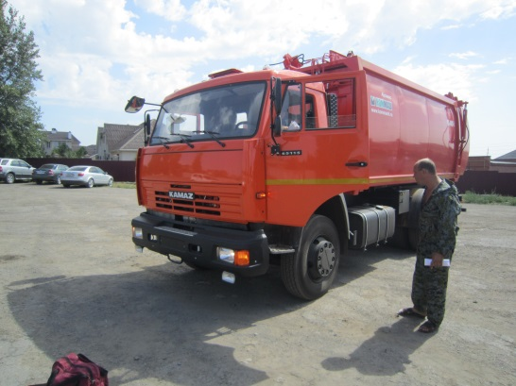
Реализация мероприятий в сфере коммунального хозяйства в 2014 году
На реализацию мероприятий в сфере коммунального
хозяйства в 2014 году направленно 5044,1 тыс. рублей,
что позволило достичь следующих результатов:
Приобретен мусоровоз 2631,7 руб.
Осуществляется подвоз воды в хутора
124,2 тыс.руб.
Проведен выборочный капитальный ремонт 4-х водопроводных скважин
334,7 тыс.руб.
Проведены работы по ТО и оплате уличного освещения 1537,9 тыс.руб..

Slide 9

Динамика расходов в сфере коммунального хозяйства . Расходы за 2013 год-2414,2 тыс.руб., за 2014 год-5044,1 тыс.руб.
В тыс.руб.

Slide 10
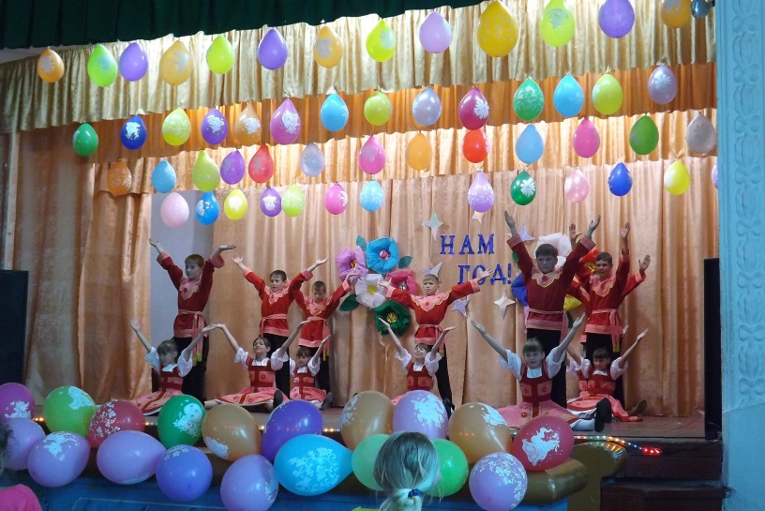
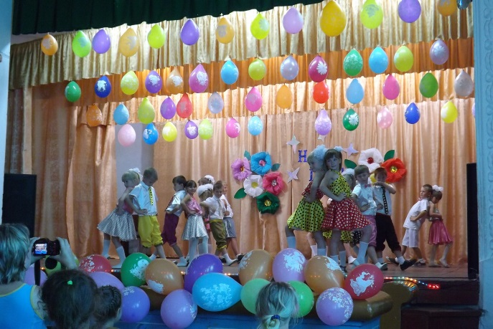
Динамика расходов бюджета Екатериновского сельского поселения на культуру
В тыс.руб.
+22,4%
Количество посещений библиотек в 2014 году составило 14,103 тыс. человек.
Сформировано 22 клубных формирования с количеством участников 250 чел.
Расходы 2013 год-3832,6 тыс.руб., 2014 год-4692,5 тыс.руб.

Slide 11

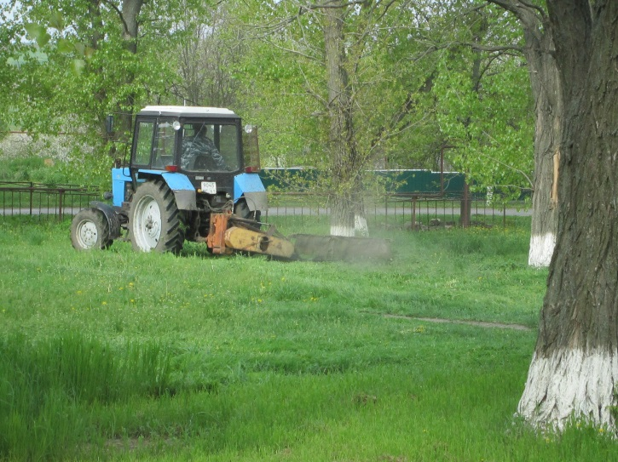
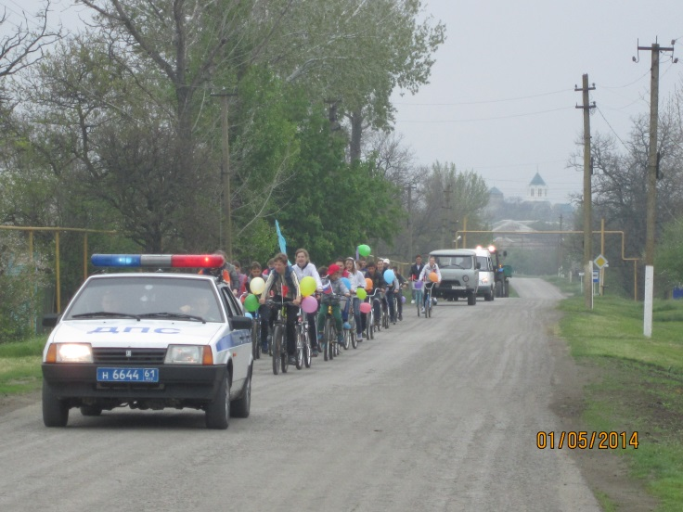
Динамика расходов дорожного фонда. Расходы за 2013 год- 409,4 тыс.руб., за 2014 год-1794,4 тыс.руб.

Slide 12

Расходы в дорожном хозяйстве за 2014 год
Текущий ремонт автодорог в с.Екатериновка пер.Речной и х.Краснодаровский ул.Степная
366,3 тыс.руб.
Восстановление транспортно-эксплуатационных характеристик автомобильных дорог.
Содержание автомобильных дорог (ямочный ремонт, грейдирование,
обрезка деревьев)
728,1 тыс.руб.
Улучшение транспортного обслуживания поселения
Изготовление ПСД на капитальный ремонт автодороги по ул.Береговая в с.Григорьевка
700,0 тыс.руб.
Обеспечение безопасности дорожного движения

